Slide 1
Приборы и техника ядерно-физического эксперимента
Исаев Андрей Владимирович,
к.ф.-м.н., доцент кафедры ЯФ ИФИ,
нач.группы сектора 2 ЛЯР ОИЯИ

Slide 2
Программа курса
Введение в курс
Сечения ядерных реакций
Ускорители заряженных частиц
Источники нейтронов
Источники γ-квантов
Получение вторичных пучков
Сепарация и идентификация продуктов ядерных реакций
Детекторы ядерных излучений
Методы определения масс ядер
Конкретный эксперимент

Slide 3
Научное исследование
процесс изучения, эксперимента, концептуализации и проверки теории, связанной с получением научных знаний
Фундаментальные исследования (чистые исследования). Главная цель – получение новых знаний независимо от перспектив применения.
Фундаментальность определяется мнением экспертов.
Прикладные исследования используют накопленные знания, теории, технологии в «коммерческих» целях.

Slide 4
Гипотеза
Гипо́теза (от др.-греч. ὑπόθεσις — «основание», «предположение») — недоказанное утверждение, предположение или догадка.
Как правило, гипотеза высказывается на основе ряда подтверждающих её наблюдений (примеров), и поэтому выглядит правдоподобно.
Гипотезу впоследствии или доказывают, превращая её в установленный факт (теорему), или же опровергают, переводя в разряд ложных утверждений.
Недоказанная и неопровергнутая гипотеза называется открытой проблемой.

Slide 5
Методы исследований
Наблюдение – восприятие, фильтрация и запоминание личностью окружающего мира.
Эксперимент (от лат. experimentum - проба, опыт) - метод исследования некоторого явления в управляемых условиях.

Slide 6
Наблюдение
Главные характеристики:
Наблюдение должно быть направлено на существенные области.
Наблюдение должно проводиться организованно и систематизировано.
При наблюдении должен проводиться максимально широкий сбор сведений.
Результаты наблюдения должны четко фиксироваться и поддаваться воспроизведению.
Наблюдение и обработка его результатов требуют от наблюдателя объективности.
Необходимо стремиться к субъективной независимости при
восприятии,
при выборе охватываемого события,
при классификации данных,
при интерпретации результатов.

Slide 7
Эксперимент
Экспериме́нт - набор действий и наблюдений, выполняемых для проверки (истинности или ложности ) гипотезы или исследования причинных связей между феноменами.
Отличается от наблюдения активным взаимодействием с изучаемым объектом.
Эксперимент является краеугольным камнем эмпирического подхода к знанию.
Критерий Поппера выдвигает возможность постановки эксперимента в качестве главного отличия научной теории от псевдонаучной.

Slide 8
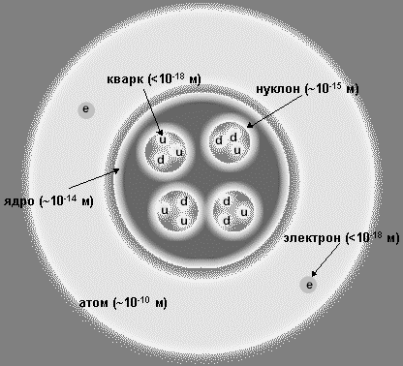
Размеры ядра
Ядро – это система плотно упакованных протонов и нейтронов, двигающихся со скоростью ~ 10⁹ см/сек и удерживаемых мощными и короткодействующими ядерными силами взаимного притяжения.
Ядерное взаимодействие возникает за счёт того, что нуклоны обмениваются мезонами. Это взаимодействие – проявление более фундаментального сильного взаимодействия между кварками, из которых состоят нуклоны и мезоны.
Сами кварки на современном уровне знаний бесструктурны (как и лептоны), т.е. ведут себя как точечные частицы. Кварки не наблюдают в свободном состоянии. Они “заперты” в нуклонах.

Slide 9
Размеры ядра
Ядра, расположенные вблизи долины стабильности, довольно компактные объекты. Для них установлены следующие закономерности:
Плотность ядерной материи в центре ядра приблизительно одинакова у всех ядер и составляет ~ 0.17 нукл./Фм³.
Толщина поверхностного слоя (спад плотности от 0.9 до 0.1) у всех ядер примерно одинакова d = 2.4·Фм.
Величина радиуса ядра определяется числом нуклонов, R = 1.3·A^{1/3} Фм и меняется в пределах от 2-3 Фм у самых лёгких ядер до 9-10 Фм у наиболее тяжёлых.
Единица расстояния – Фм (Фемтометр, Ферми) = 10⁻¹³ см.
Единица энергии – электрон-вольт (эВ)

Slide 10
Измерение
Измерение — операция для определения отношения одной (измеряемой) величины к другой однородной величине, которая берётся за единицу.
Получившееся значение будет численным значением измеряемой величины.
Характеристикой точности измерения является его погрешность или неопределённость.
Измерение физической величины включает в себя несколько этапов:
1) собственно сравнение с эталоном;
2) преобразование в форму, удобную для использования (единицы и системы измерения).

Slide 11
On-line detection
Target
Beam
В основе любого эксперимента – источник частиц.
Это могут быть ускорители (кэВ - ТэВ), реакторы, космические лучи (10²⁰ эВ), радиоактивные препараты.
В результате взаимодействия частиц пучка с частицами мишени из мишени вылетают различные частицы, которые регистрируются с помощью детектора.
Если в результате столкновения изменяются только импульсы сталкивающихся частиц, то такой процесс называется упругим рассеянием. Если наряду с изменением импульсов сталкивающихся частиц изменяются и их внутренние состояния или образуются другие частицы, то такой процесс называется неупругим рассеянием или реакцией.
Мишень и детектор могут быть совмещены.

Slide 12
On-line separation
Focal plane detector
Separator
Target
Beam
Beam stop
При взаимодействии падающей частицы с веществом мишени наряду с исследуемыми реакциями могут происходить и другие реакции, которые являются фоновыми и затрудняют наблюдение нужного процесса.
Между мишенью и детектором может быть сепаратор.
Упругие и неупругие процессы.
Выбор реакции, выбор детектора, пресепарация.
Оценка вероятностей различных процессов.

Slide 13
Сечение реакции
При столкновении субатомных частиц между ними может произойти взаимодействие, а может и не произойти.
При отсутствии взаимодействия частицы сохраняют неизменными все свои характеристики.
Невозможно предсказать точно результат столкновения двух конкретных частиц, а лишь вероятность того или иного исхода столкновения.
Таким образом, мы оперируем вероятностями событий.
Это вероятностное, а не строго определённое знание (или предсказание) того или иного события отличает физику микромира от физики классических объектов.
Основной величиной, описывающей взаимодействие микрообъектов, является эффективное сечение или просто сечение (полное название: поперечное эффективное сечение).
Именно эта величина определяет вероятность того или иного результата столкновения.

Slide 14
Резерфордовское рассеяние α-частиц на ядрах золота
Пусть мишенью является ядро золота, расположенное внутри объема пространства кубической формы с длиной ребра 1 см, и на одну из граней этого кубика под углом 90^{о} в единицу времени падает j (см⁻²с⁻¹) α-частиц однородно распределенных в пространстве.
В результате взаимодействия с ядром из каждых j частиц N изменит траекторию (рассеется).
Численно вероятность взаимодействия отдельной α-частицы с ядром золота равна N/j.
Это отношение с учетом его размерности и называют эффективным сечением, т.е. σ = N/j.
σ имеет размерность площади (см²).

Slide 15
Эффективное сечение
Происхождение словосочетания “поперечное эффективное сечение” – механическое соударение шаров (большой шар покоится в кубе, малый падает внутрь куба - σ = S).
Для взаимодействий, не являющихся механическими (контактными), эффективная площадь характеризует вероятность конкретного процесса.
Сечение может быть как больше геометрической площади (например, кулоновское взаимодействие), так и меньше неё (слабое взаимодействие).
Реальная мишень содержит не одно, а большое число ядер.
В этом случае число N частиц, испытавших в единицу времени взаимодействие с ядрами и изменивших траекторию
N = jnSlσ = jMσ,
где σ – эффективное сечение рассеяния частицы ядром; n – число ядер мишени в единице объёма (в см⁻³); S – облучаемая площадь мишени (в см²); l – толщина мишени (в см); M – полное число ядер в облучаемой части мишени.
М часто задают в г/см², мг/см², мкг/см².

Slide 16
Дифференциальное сечение
Если рассматривать частицы, вылетающие в направлении,
характеризуемом углами и в телесный угол dΩ (θ и φ полярный и азимутальный углы, а ось z совпадает с направлением движения налетающей частицы), то
dN(θ,φ) = jMdσ(θ,φ),
dN(θ,φ)/dΩ = jMdσ(θ,φ)/dΩ,
dσ(θ,φ)/dΩ – дифференциальное сечение.
d²σ(θ,φ,Е)/dΩdE – дважды дифференциальное сечение.
1 барн = 10⁻²⁴ см², сравнимо с площадью сечения ядра.
Величина сечения реакции зависит от типа и энергии частиц, а также характера их взаимодействия.

Slide 17
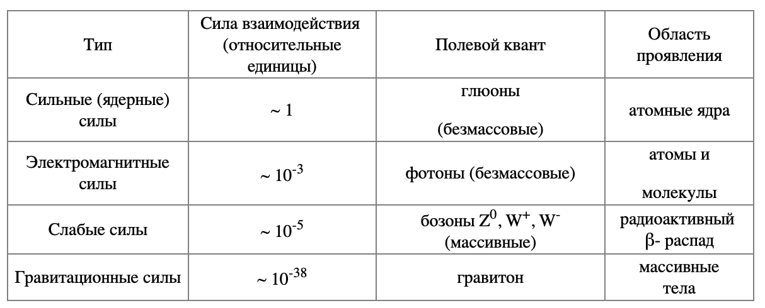
Фундаментальные взаимодействия
Сильное взаимодействие ответственно за устойчивость атомных ядер. Поскольку атомные ядра большинства химических элементов стабильны, то ясно, что взаимодействие, которое удерживает их от распада, должно быть достаточно сильным. Сильное взаимодействие является короткодействующим и по существу полностью сосредоточено на расстояниях, не превышающих характерного размера ядра.
Электромагнитное взаимодействие. Источниками его являются электрические заряды. Электромагнитное взаимодействие является дальнодействующим и медленно спадает с ростом расстояния между зарядами.
Слабое взаимодействие − это в основном распадные процессы (бета-распад нейтрона). Слабое взаимодействие является короткодействующим, сосредоточено на расстояниях меньше размеров атомного ядра.
Гравитационное взаимодействие − в нем участвуют все массивные тела, но оно настолько слабо для элементарных частиц, что им пренебрегают при описании взаимодействий в микромире.

Slide 18
Величины сечений
Сечение сильно зависит от энергии и механизма реакции.
Сечения упругого рассеяния нейтронов с энергией 10 МэВ на атомных ядрах: σ(n,n) ~ 0.1 барн. Реакция происходит в результате сильного взаимодействия между нейтроном и ядром.
Сечения радиационного захвата тепловых нейтронов (E_{n} ≈ 10⁻² эВ) с атомными ядрами вблизи энергии возбужденного состояния ядра: σ(n,γ) ≈ 10⁶ барн. Эта реакция также происходит в результате сильного взаимодействия.
Сечения фотоядерных реакций на атомных ядрах в области гигантского дипольного резонанса (≈ 10 МэВ) : σ(γ,n) ≈ 10⁻³ барн. Реакция происходит в результате электромагнитного взаимодействия.
Сечение реакции слабого взаимодействия под действием реакторных нейтрино (≈ 1 МэВ):
σ(ν+n→e⁻+p) ≈ 10⁻²⁰ барн = 10⁻⁴⁴ см².

Slide 19
Определение сечений
N = jnSlσ = jMσ → σ = N/jM
Какая частица ускоряется и каков её заряд.
Энергия частиц, точность, стабильность, воспроизводимость.
Профиль пучка, расходимость, угол входа.
Ток пучка.
Трансмиссия к мишени.
Состав мишени, изотопная чистота, примеси.
Трансмиссия к детектору.
Функция отклика детектора, зависимость от сорта частиц, энергии, интенсивности.
Система сбора данных, просчёты.

Slide 20
Определение сечений
Реакции могут сопровождаться значительным фоном.
Нужны различные методы.
Необходимо разделение частиц по дополнительным признакам.
Особый случай – измерение малых активностей.

Slide 21
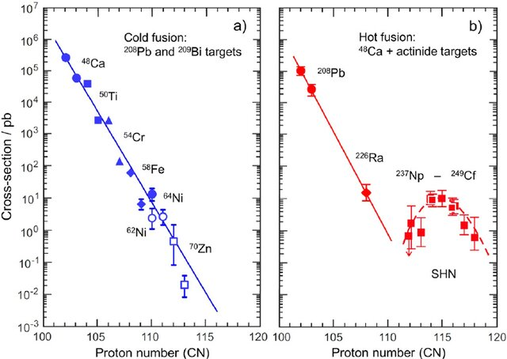
Определение сечений
Сечение ядерной реакции – величина характеризующая вероятность перехода системы двух взаимодействующих частиц в определенное конечное состояние. Величина сечения вполне может отличатся от геометрической площади сечения ядра на порядки!
Влияние оболочечных эффектов

Slide 22
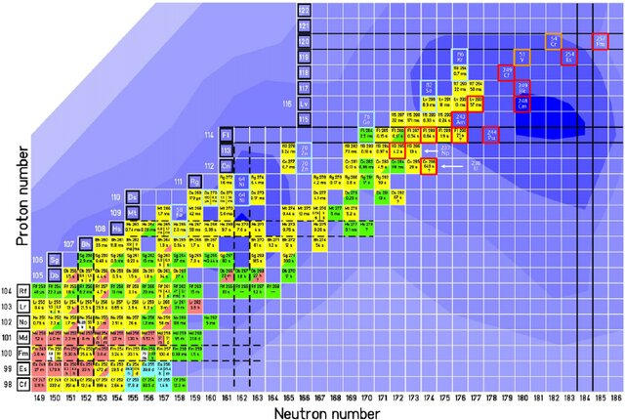
Определение сечений
«Остров стабильности»

Slide 23
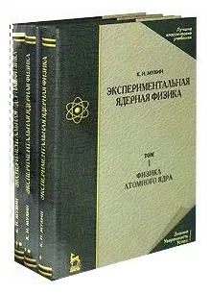

Учебная литература
К.Н. Мухин.
Экспериментальная ядерная физика (в трех томах),
СПб., Издательство Лань,. 2008, 432 c.
Ю.М. Широков и Н.П. Юдин.
Ядерная физика.
М.: Наука, 1972, 728 c.

Slide 24


Учебная литература
Л.Л. Гольдин.
Физика ускорителей.
М., Наука, 1983, 144 c.
А.Н. Лебедев, А.В.Шальнов.
Основы физики и техники ускорителей.
М., Энергоатомиздат, 1991, 527 c.

Slide 25


Учебная литература
Измерение характеристик ядерных реакций и пучков частиц. Определение величины Q и сечений ядерных реакций, измерение интенсивности пучков частиц и гамма-квантов / Сост.-ред.Люк К.Л.Юан и Ву Цзянь-Сюн; Пер.с англ.,под ред.Л.А.Арцимовича. - М.: Мир, 1965, 416 c.
Методы определения основных характеристик атомных ядер и элементарных частиц. Измерение масс, спинов, четности, поляризации и времен жизни: / Сост.-ред.Люк К.Л.Юан и Ву Цзянь-Сюн; Под ред.Л.А.Арцимовича. - М.: Мир, 1965, 432 c.

Slide 26
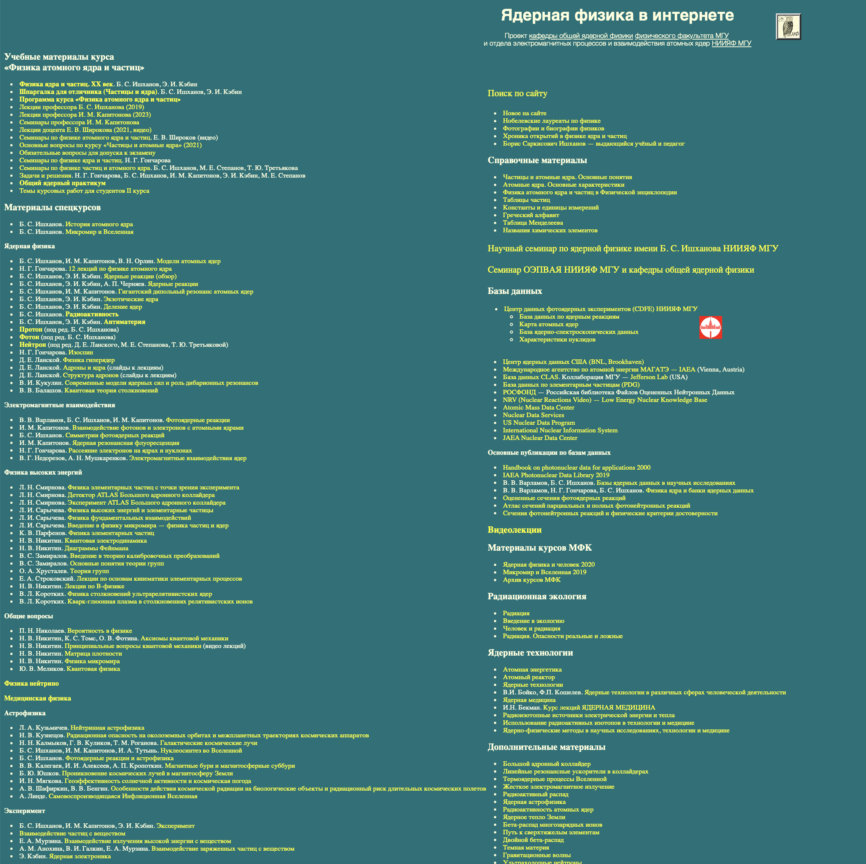
Учебная литература
Ядерная физика в интернете http://nuclphys.sinp.msu.ru
Проект кафедры общей ядерной физики физического факультета МГУ и отдела электромагнитных процессов и взаимодействия атомных ядер НИИЯФ МГУ

